Slide 1
爱因斯坦棋
181840070葛睿芃

Slide 2
目录 CONTENT
一、评估函数
二、残局处理
三、算法&代码示例
四、预期效果
爱因斯坦棋

Slide 3
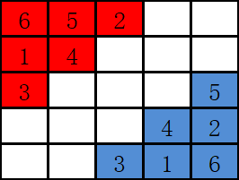
评估函数
i方向
0 1 2 3 4
0 1 2 3 4
j方向
棋盘布局与坐标分布
注：以下始终假设本方为蓝方，若本方为红方，横纵
坐标数值作（2,2）中心对称即可。

Slide 4




评估函数
距离
格点价值
棋子灵活度
棋子被歼灭可能度 K(B)=MAX{K(A,B)}
结论：棋子的攻击评估函数
+∞ 其他情况
参数定义

Slide 5
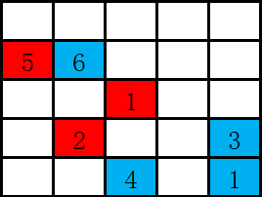
残局处理
1、直接获胜
（1）只差一步占领敌营
此时，将敌营处格点的价值设置为尽可能大，保证在推演时，占领敌营一定为最优策略。

Slide 6
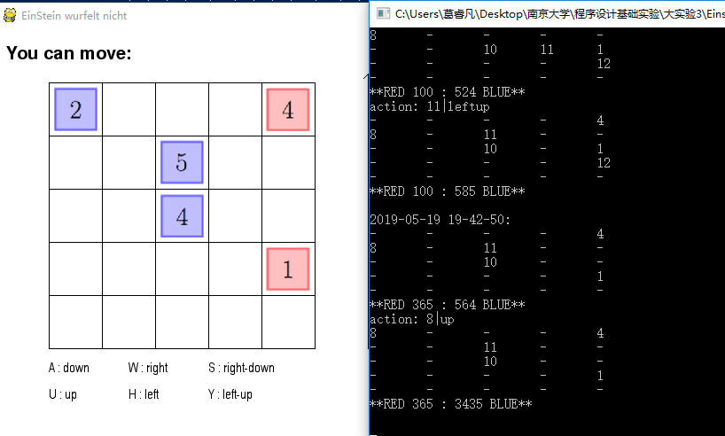
残局处理
,
,
占领敌营棋子的攻击值设置为正常状况下的10倍

Slide 7
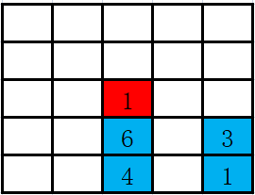
残局处理
（2）、差一步全歼敌方
推演时遇到敌方攻击为0时，直接上。

Slide 8
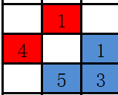
残局处理
2、棋子较少时采用防守策略
棋子较少（小于等于2）时，避免进入周围有敌方2个棋子的“包围圈”，以至被全歼。
❤
此时若进入标记所在区域，则敌方可以一步吃掉己方棋子。
增大本方被全歼的可能性。

Slide 9
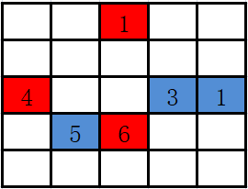
残局处理
3、无法全歼对手
当我方客观上已经不存在全歼对手的可能性时，此时的进攻不用再考虑敌方的攻击力了。
此时，敌方6号棋子“无敌”，依据游戏规则
我方只有占领敌营才能获胜。

Slide 10
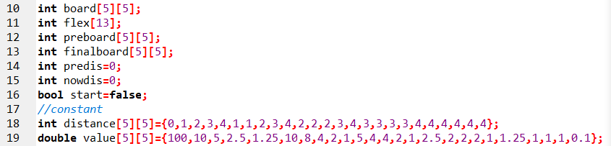
算法&代码示例
数据结构：用二维数组存储棋盘、格点价值、距离
board:接受的棋盘信息
preboard:存储各个推演可能性的棋盘信息
finalboard:存储最终决定棋盘信息
用一位数组存储棋子灵活度

Slide 11
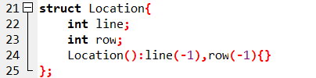
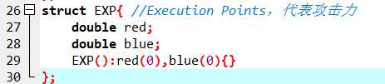
算法&代码示例
用结构体存储棋子位置信息、双方攻击力

Slide 12
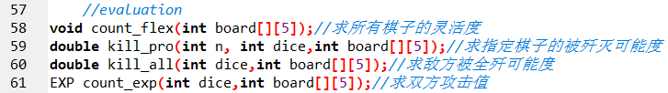
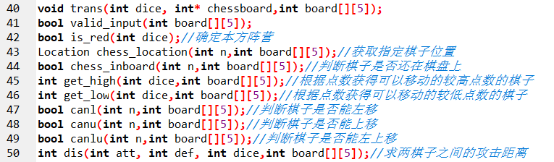
算法&代码示例
评估函数：
辅助函数：

Slide 13
无脑攻击策略：不考虑敌方棋子的攻击力
服务器发送棋局信息
计算己方棋子攻击力
根据骰子点数，计算所有可能的移动步骤后，选取攻击力增量最高的移动步骤
发送走棋方法

Slide 14
综合攻击策略：考虑敌方棋子的攻击力
服务器发送棋局信息
特殊情况
特殊处理
较多
己方棋子数量
较少，比如小于等于2个
己方全歼能力
有
采取无脑进攻策略
评估己方与敌方的攻击力
走棋可选步骤中，剔除掉走进敌方“包围圈”的情形
综合选出提高己方攻击力同时降低敌方攻击力的最佳选择
贪心！！！！！！！

Slide 15
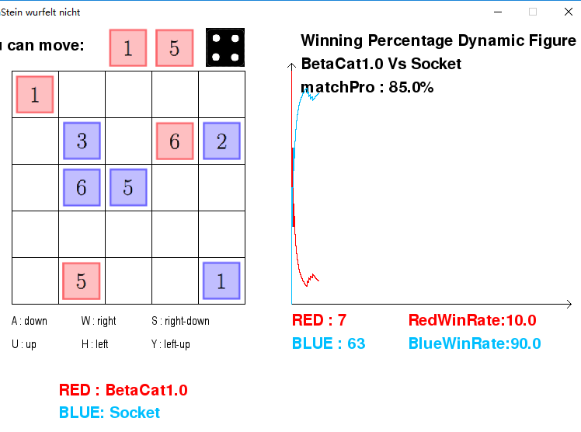
预期效果
与机器人对战70局

Slide 16
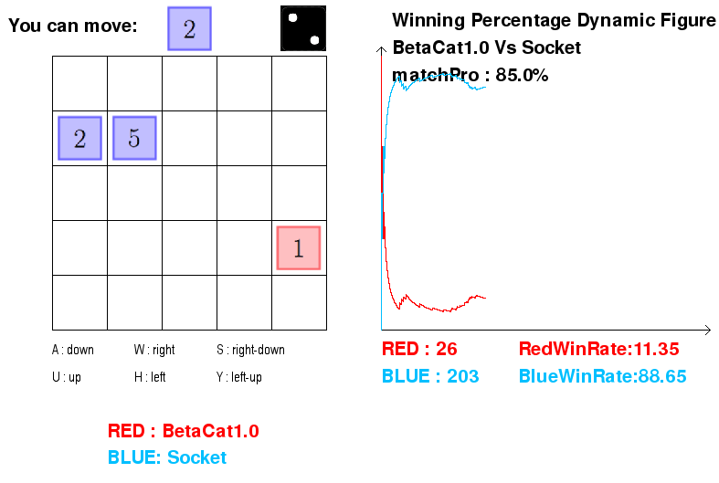
预期效果
与机器人对战200+局

Slide 17
谢谢

Slide 18





棋局特点分析
1、棋子运动方向的特点
棋子只能沿对方基地方向移动，不可
回防，离敌营越近，成功的可能性越大。
定义：棋盘上两点的距离：设棋盘上两点的坐标分别为 ，定义A、B两点的有向距离
（当 ）
若A点棋子无法歼灭B点棋子，规定距离 为+∞
特别地，我方棋子在点A与敌营的距离
这个定义的合理性在于，正好是从A走到B的最短步数。

Slide 19
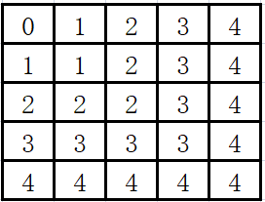
棋局特点分析
棋盘上各点与敌营的距离分布图：
离敌营距离越近，获胜的可能就越大。在不考虑其他因素的情况下，我们说距离越近的格子“越有价值”。
红方
蓝方

Slide 20
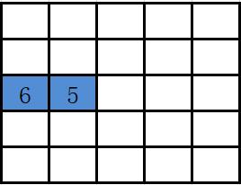
棋局特点分析
比较同距的内部格子和边界格子，两个
格子的进攻价值是一样的，但是边界上的
格子具有更高的防守价值。
棋盘距离分布图
图中6号、5号蓝棋子的距离都是2，但6号只会受到上方敌棋的威胁
但是5号会受到三个方向敌棋的威胁。

Slide 21

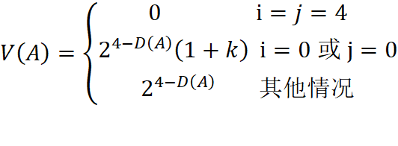
棋局特点分析
定义：棋盘上格点的价值：
对于向左上方进攻的棋子，定义该方对
于棋盘上格点 定义其价值
其中k是一个小于1的待定的系数，这需要通过实验进行估计，这里暂定k=1/4
棋盘距离分布图

Slide 22
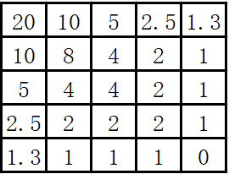
棋局特点分析
令k=1/4，得如下棋盘格点价值分布图
棋盘格点的价值将用于估计棋子的攻击能力
红方
蓝方

Slide 23

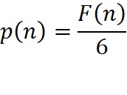
棋局特点分析
2、走棋的随机性
由于骰子的加入，本轮能够移动的棋子
只能由骰子点数决定，根据本方剩余棋子
的情况，不同棋子可以被移动的概率是不一样的。
（假设骰子掷到任何一面的概率是一样的）
定义：棋子的灵活度：若编号大于n的棋子中没有被吃掉棋子的最小编号为A（若均被吃掉，则A=7），编号小于n的棋子中没有被吃掉棋子的最大编号为a（若均被吃掉，a=0），则编号为n的棋子的灵活度
显然，棋子n可以被移动的概率

Slide 24


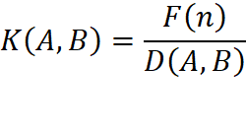
攻击参数确定
1、歼灭敌子。
为了通过全歼敌子获取胜利，对歼灭敌子的难易程度进行量化
定义：设敌方棋子的位置为 ，编号为m，我方棋子的位置为 ，编号为n。定义我方棋子歼灭敌方棋子的简易程度（可能度）
我们可以把所有K(A,B)中的最大值作为敌方棋子B的歼灭总体简易程度K(B)，数值越大，越容易歼灭。
显然有：1/4<=K<=6或K=0（无法歼灭）

Slide 25
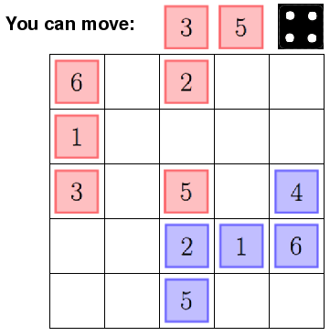
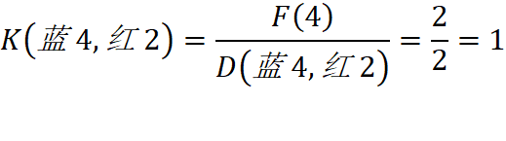
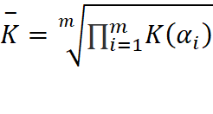
例如：蓝方4对红方2的歼灭
简易程度。
全歼简易程度可以定义为所有敌子歼灭简易程度的平方平均数，即当敌方剩余子数目为m时，全歼简易程度，即
保证了当一个棋子无法被歼灭时，
整体全歼简易程度为0

Slide 26
攻击参数确定
2、占领敌营
定义己方棋子的攻击力a(A)：己方棋子A的攻击力与A所在位置的格点价值V(A)、A的被歼灭的简易程度K(A)和棋子A的灵活度F(A)有关。
所给的数学模型需要保证：
V↑，F↑，K↓ 可以推出 a↑；
a的取值范围上界应明显高于K的上界，下界基本一致。
F对a有影响。
（k=0时，取1/4K+1=2.5 ）
单个棋子攻击力的和可以近似认为是所有棋子的总体攻击力。
返回
推导过程
Notes:
这里的a可以反映出己方能够通过占领敌营的方法取胜的可能性，而K可以反映出可以通过全歼敌方取胜的可能性，这两个数值之间的比较将作为策略决定的重要依据。
在一般情况下，虽然吃掉本方棋子有助于提高F，但总攻击力会直接少掉一项，如果F对a的影响过大，对于己方棋子的攻击评估可能会出现数值虽然高，但实际攻击很低的情况。
PS：实际情况表示这可能会很激进

Slide 27

草稿页 设K≠0
V∈[1,10]
K∈[0.25,6] → 1/K属于[0.16,4] →1/4K∈[0.04,1]（近似于[0,1]）→ 1/4K+1属于[1.04,2]
F∈[1,6] → 2^F∈[2,64] → 2^F/64∈[0.03,1] （近似于[0,1]） → 2^F/64+1∈[1.03,2]
近似属于【1，40】（k=0时，取1/4K+1=2.5）
返回

